Slide 1
Gestion de classe
Prise en main de la classe

Slide 2
Plan de formation
Durée d’intervention environ 1h30
Présentation du formateur
Activité d’observation de situations / réflexions
Echanges avec le groupe
Analyse des situations
Présentation diaporama « prise en main de la classe »
Echanges partages d’expériences

Slide 3
Présentation
Raymond FARCY
PLP Maths-sciences
Chargé de mission d’inspection Maths-sciences
rfarcy@ac-noumea.nc
Jean-Claude LINDAUER
Professeur agrégé de mathématiques
Chargé de mission d’inspection Mathématiques
j-claude.lindauer@ac-noumea.nc
Olivier MONTOUT
Professeur chef de travaux
Chargé de mission d’inspection STI & plan de formation des maîtres auxiliaires
olivier.montout@ac-noumea.nc

Slide 4
Activité d’observation de situations / réflexions
Vidéo de romain en début d’année

Slide 5
Echanges avec le groupe formalisation de 5’
Avez-vous déjà vécu ou envisagé une telle situation ?
Auriez vous adopté la même attitude ?
Qu’est ce que cela vous inspire ?
Que proposeriez vous à Romain ?

Slide 6
Analyse des situations
1-Vidéo: Analyse de la situation par Luc RIA
2-Vidéo: Analyse de la situation par Romain
3-Analyse 6 mois par Luc RIA et Valérie LUSSI BORER
Echanges avec les stagiaires
4-Vidéo de romain six mois plus tard
5-Analyse de la situation par Romain 6 mois +tard
6-Analyse 6 mois par Luc RIA et Valérie LUSSI BORER
Echanges avec les stagiaires

Slide 7
Prise en main de la classe

Slide 8
Particularité de la classe…
« La classe est formée d’un groupe d’individus dont la particularité commune est d’être présents parce que l’Ecole est obligatoire. »

Slide 9
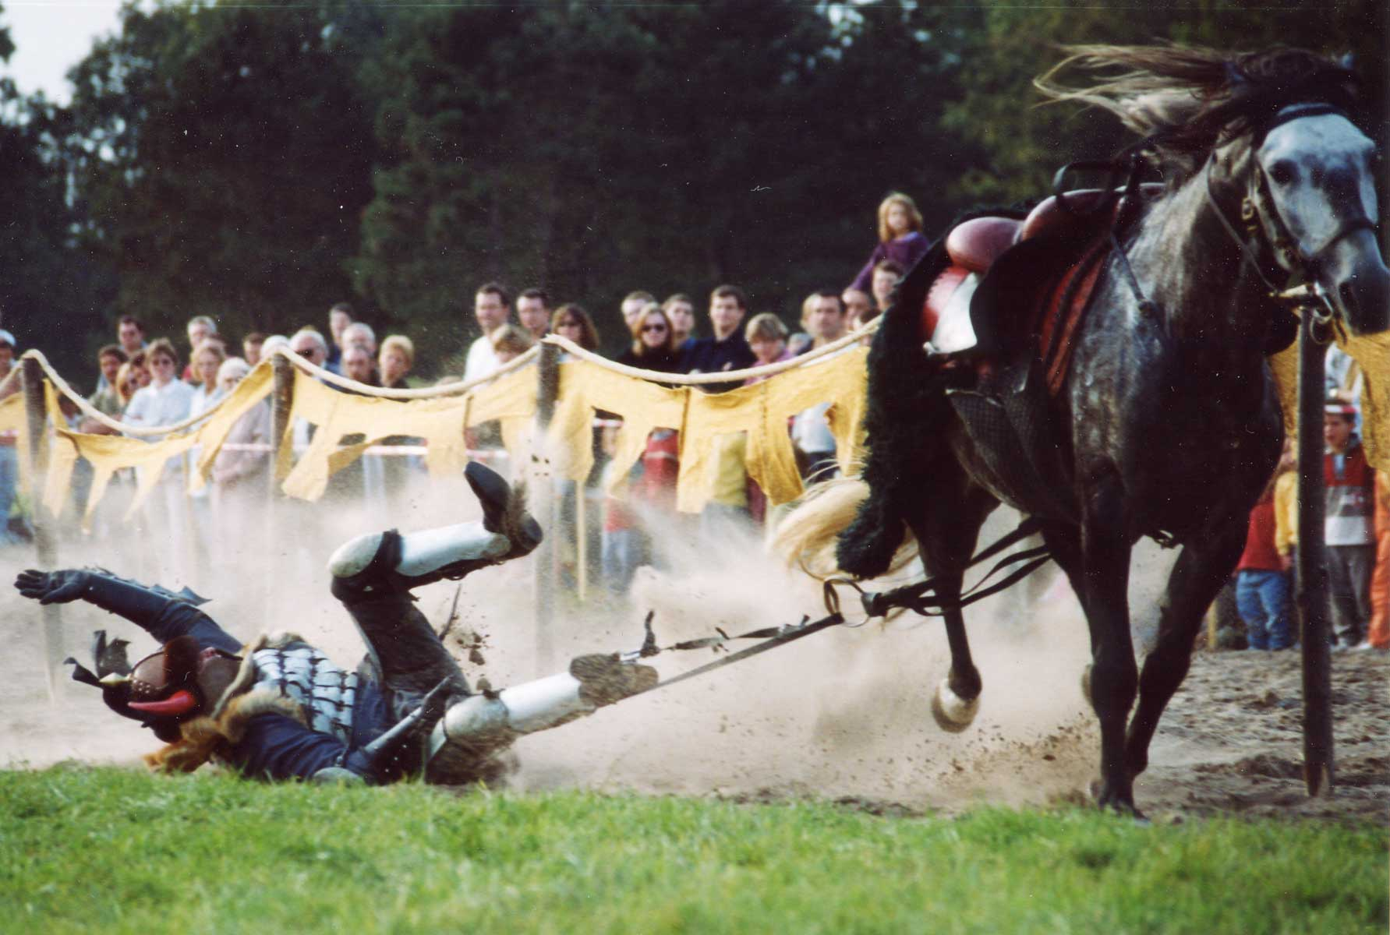
Etre entraîné par
Ce n’est pas forcement être motivé pour…

Slide 10
Le premier contact avec la classe
Que faire avant de rencontrer les élèves ?
Consulter le cahier de textes de la classe
Consulter classeurs ou cahiers « élèves »
Si possible, prendre contact avec le professeur « remplacé »
Prendre contact avec le coordonnateur de la discipline et le professeur principal de la classe
…

Slide 11
Le premier contact avec la classe
Présentation :
Se présenter mutuellement
Brièvement lors de la première séance, puis préciser aux moments opportuns, en situation :
Préciser ses attendus ( Matériel, travail, attention)
Évaluation (rythme, notation,…)
Le cours (apprendre comment?)
La progression
Le travail à la maison
Les règles de vie commune et de sécurité (cadre éducatif en prise avec l’activité d’apprentissage).

Slide 12
La gestion de l’accueil
Accueillir les élèves :
Etre présent à l’entrée de la salle
Mettre les élèves en « situation d’attention » : marquer nettement le début de la séance
Temps d’appel
…

Slide 13
La gestion de l’espace
L’organisation de la salle :
respecter la circulation dans la salle
chaque élève doit voir le tableau
être original (ilots, regroupements, plus de savoirs descendants).
Occuper l’espace:
C’est au fond de la classe qu’on voit le mieux tous les élèves
Circuler dans les rangs, ne jamais tourner le dos trop longtemps.

Slide 14
La gestion des activités
Ne pas rester à son bureau
Circuler dans les rangs pour réguler, différencier.
Repérer les élèves en difficulté pour les débloquer
Repérer les erreurs « type » et attirer l’attention de toute la classe (évite de répéter l’explication)
Ne pas s’occuper d’un seul élève, vers des apprentissages collaboratifs.
Repérer les productions à exploiter (valoriser les démarches originales…)
Gérer les réponses des élèves
Susciter l’activité de tous les élèves (se donner des indicateurs pour savoir si tous les élèves ont travaillé.)
Marquer nettement les différentes phases de la séance

Slide 15

« Les enseignants les plus efficaces sont ceux qui passent le moins de temps dans la gestion de la classe »

Slide 16
La prise de parole du professeur
Ce sont les élèves qui travaillent et non l’enseignant !
Eviter de trop parler.
Eviter de crier.
Moduler sa voix.
Savoir s’effacer.
Ecouter les élèves et les mettre en confiance.

Slide 17
Les règles
Définies par l’enseignant, elles doivent être expliquées et installées durant la première semaine de cours. Elles sont rappelées si besoin durant l’année.
Une règle ne peut être négociée. Toutefois, on se prépare à devoir « l’expliciter individuellement », pour réguler et engager certains élèves vers la responsabilisation (contrat) et à plus long terme la citoyenneté.
On ne transige pas sur les règles qui concernent la violence verbale ou physique, l’absentéisme, le refus de rendre un devoir, le respect.

Slide 18
La sanction est le dernier recours
Beaucoup de perturbations se règlent dans le non verbal (gestes, contacts visuels…) pour éviter de perturber l’activité en cours = posture.
Eviter les jugements de valeurs
Régler les problèmes en fin d’heure en aparté. Leur laisser une porte de sortie, ne veut pas dire baisser les bras.
Place au dialogue, à l’explication mais pas à la négociation.
Savoir utiliser l’humour sans aller jusqu’à la moquerie (maturité des élèves).
Dans tous les cas, ne pas rester seul face aux difficultés rencontrées !

Slide 19
Installer une routine
Le processus de routinisation aide à maintenir l’ordre dans la classe et permet aux élèves et au professeur de se concentrer sur l’essence des tâches proposées.
Le processus de routinisation doit être installé durant les 5 premières semaines.
Exemples :
Entrée dans la classe
Consignes rituelles et gestes les accompagnant
Constance dans le déroulement des activités

Slide 20
Instaurer le débat
Ne pas souffler ni valider trop rapidement les réponses :
Demander des explications (lien avec le socle)
Demander à un autre élève s’il est d’accord
Ne pas pénaliser les élèves qui ont du mal à s’exprimer et reformuler vos questions si besoin.
Ne pas couper la parole (rassurer, besoin d’affiliation).
Evaluer la compréhension de tous les élèves,
…

Slide 21
Connaître ses élèves
Porter une attention particulière, sans être trop intrusif :
Ressenti des élèves (environnement , classes , activités proposées, CDI, cantine, foyer, internat…)
Intégration des nouveaux arrivants
Conditions et temps de transports
Choix d’orientation, projets professionnels
Connaître chaque élève rapidement :
Plan de classe, trombinoscope, potentialités
Origines sociales, conditions particulières, etc

Slide 22
ECHANGES/INFOS
Adresse du site néopass : http://neo.ens-lyon.fr/neo
Site institutionnel : http://www.eduscol.education.fr/

Slide 23
Merci de votre attention
Document réalisé en collaboration avec Mme ROIRE Michelle, IA-IPR de Mathématiques

